Slide 1

Prevención de Violencias
Sexuales: ¿Cómo me
cuido y cómo te cuido?
OFICINA PARA LA CONVIVENCIA
ESCOLAR

Slide 2

¿Qué necesitan para que este sea un espacio
seguro?: Acuerdos

Slide 3

1
SE LANZAN A L
PISCINA QUIEN

Slide 4

Entran a la piscina quienes...
tienen 14 años o más

Slide 5
Entran a la piscina quienes...
les gustan los videojuegos

Slide 6
Entran a la piscina quienes...
les gusta ver series

Slide 7
Entran a la piscina quienes...
tienen facebook/instagram/tiktok/whatsapp

Slide 8
Entran a la piscina quienes...
alguna vez han hablado sobre sexualidad con sus
cuidadores

Slide 9
Entran a la piscina quienes...
practican algún deporte

Slide 10
Entran a la piscina quienes...
creen que las mujeres deberían dejar de usar la
falda corta para prevenir que las violenten
sexualmente

Slide 11
Entran a la piscina quienes...
alguna vez se han enamorado

Slide 12
Entran a la piscina quienes...
creen que solo se considera violencia sexual
cuando hay contacto físico

Slide 13
Entran a la piscina quienes...
tienen al menos una persona de confianza a la que
le pueden contar todo

Slide 14
Entran a la piscina quienes...
saben qué es el consentimiento

Slide 15
Entran a la piscina quienes...
alguna vez han visto un condón

Slide 16
Entran a la piscina quienes...
Saben que es un pack

Slide 17
Entran a la piscina quienes...
saben qué son las violencias sexuales

Slide 18
Entran a la piscina quienes...
saben qué es ser pansexual

Slide 19
Entran a la piscina quienes...
Conocen a una persona que se reconoce como
LGBTIQ+

Slide 20

2
Definamos qué son los
DSR, VS y Consentimiento

Slide 21
¿Qué son las VS?
Es “todo acto o comportamiento de tipo sexual
ejercido sobre un niño, niña o adolescente,
utilizando la fuerza o cualquier forma de
coerción física, psicológica o emocional,
aprovechando las condiciones de indefensión,
de desigualdad y las relaciones de poder
existentes entre víctima y agresor.” (Ley 1146 de
2007)

Slide 22
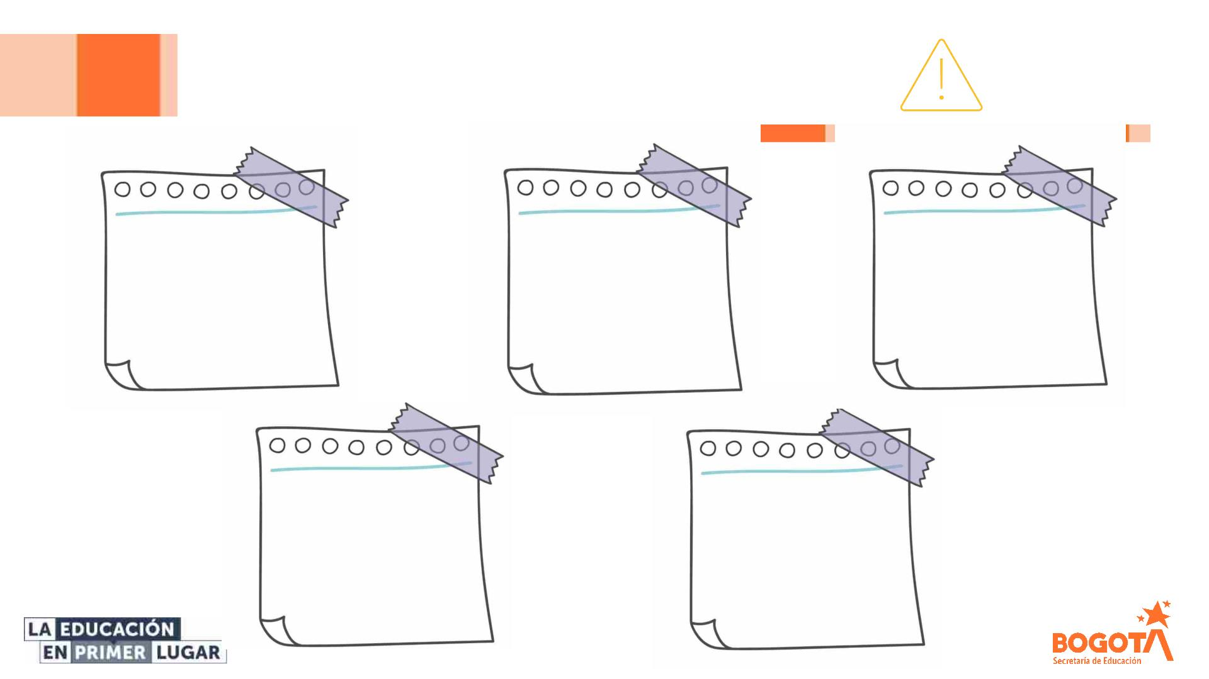
¿Qué tipos de VS existen?
Actos
sexuales
violentos
Acceso
carnal
VS en
medios
digitales
Acoso
sexual
ESCNNA

Slide 23
¿Cómo puedo prevenir una VS?: Consentimiento
“Acuerdo para participar en un acto sexual.
Es una manera de establecer si todas las
partes involucradas en la relación sexual lo
hacen de forma deseada, consciente y sana”
(Padrón, 2018).

Slide 24
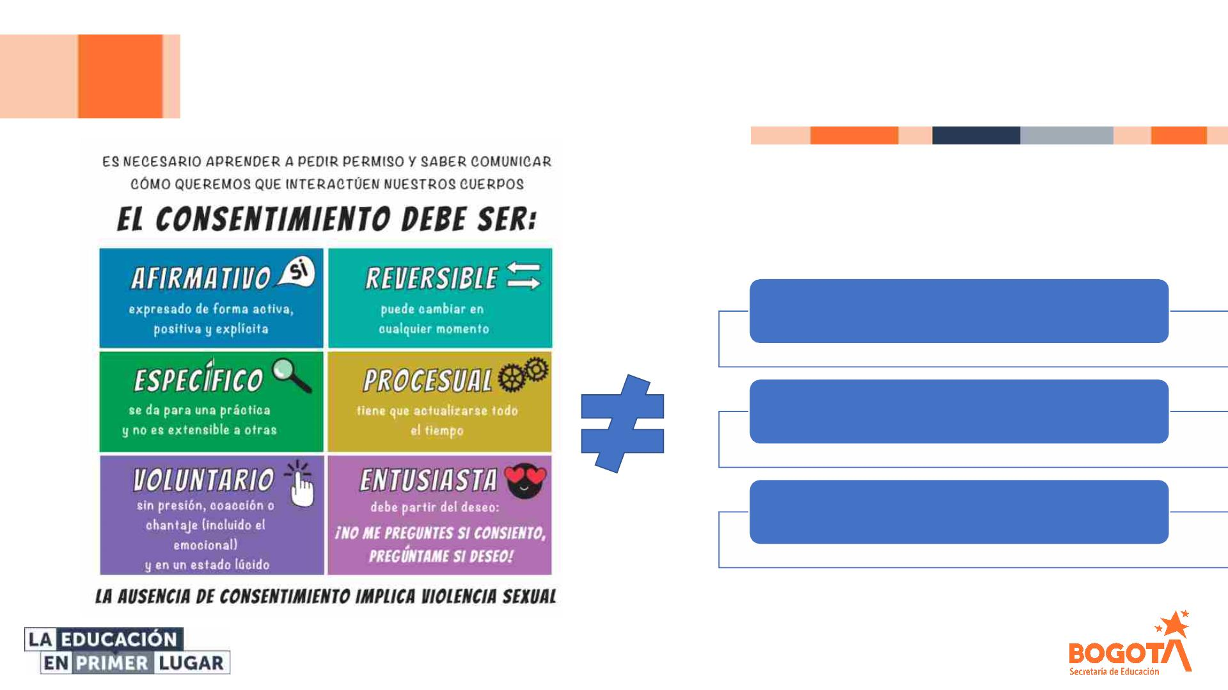
¿Cómo puedo prevenir una VS?: Consentimiento
Menores de 14 años
Consumo de alcohol o sustancias
Manipulación

Slide 25


Slide 26

3
Tarjetas o banderas rojas
ante las violencias

Slide 27
Situación 1
Una adolescente de 16 años
cede a tener relaciones sexuales
penetrativas por la insistencia de
su pareja luego de decirle
repetidas veces que no quería
hacer nada esa noche.

Slide 28

Situación 1
Acceso carnal y se están
vulnerando los derechos:
o Derecho a decidir libre y autónomamente
cuándo y con quién se tienen relaciones
sexuales.
o Derecho a explorar y a disfrutar de
una vida sexual placentera.

Slide 29
Situación 2
Un profesor le insiste por redes
sociales a su estudiante de 15
años que salga con él. Ella
termina aceptando por miedo a
que le haga perder la materia.

Slide 30
Situación 2
Acoso sexual por medios digitales
Y se están vulnerando:
o Derecho a fortalecer la autonomía y la
autoestima en el ejercicio de la sexualidad.
o Derecho a decidir libre y autónomamente cuándo y
con quién se tienen relaciones sexuales.
o Derecho a explorar y a disfrutar de una vida
sexual placentera.

Slide 31
Situación 3
Dos adolescentes de 13 y 15 años
se están besando y tocando sus
genitales mientras bailan en una
fiesta. Uno de ellos se queda
inmóvil, mientras que el otro
continúa tocándolo.

Slide 32
Situación 3
Acto sexual violento y se está
vulnerando:
o Derecho a explorar y a disfrutar de una
vida sexual placentera.
o Ley 1236 del 2008 que establece las personas
menores de 14 años no están en capacidad de
dar consentimiento.

Slide 33
Situación 4
Un adolescente de 17 años le
pregunta a su novio de su edad si
se pueden mandar fotos en ropa
interior. Ambos se mandan las
fotos y las borran tan pronto
terminan de hablar.

Slide 34

Situación 4
No hay violencia sexual y se está
garantizando:
o Derecho a explorar y a disfrutar de una vida
sexual placentera.
o Derecho a que se respete la intimidad sexual y
confidencialidad.

Slide 35
Situación 5
Una adolescente de 17 años le
pregunta a su amiga de 16 años
si quiere mandar fotos en ropa
interior a una página donde le
pagarán por cada foto. Ella
acepta, manda sus fotos y
empieza a recibir dinero por
cada foto.

Slide 36
Situación 5
Explotación Sexual Comercial de
Niñas, Niños y Adolescentes y se
están vulnerando:
o Derecho a que se respete la intimidad sexual y
confidencialidad.
o Derecho a decidir libre y autónomamente
cuándo y con quién se tienen relaciones
sexuales.

Slide 37
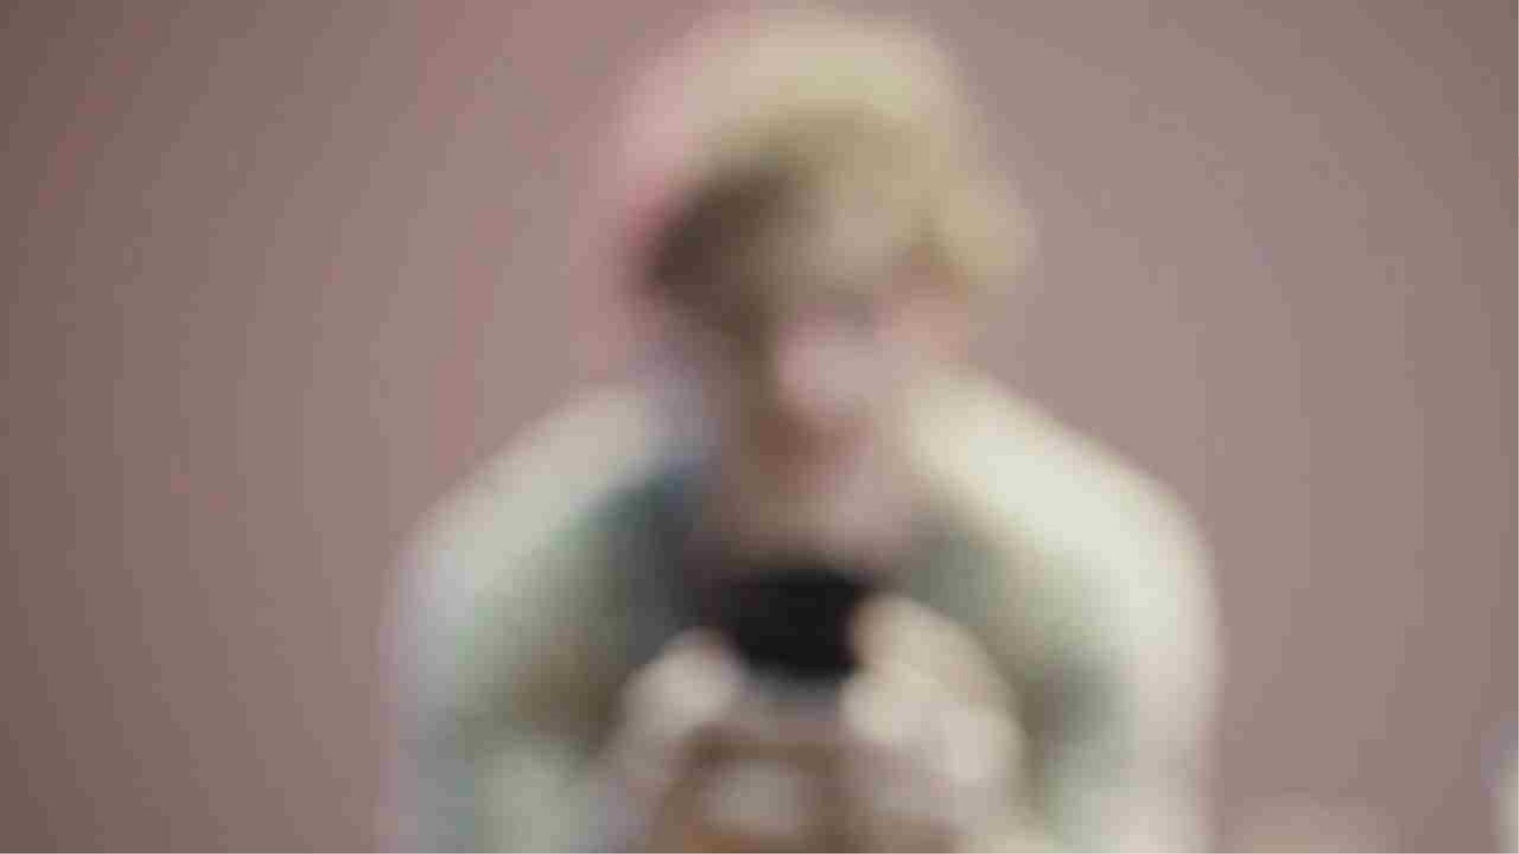
Situación 6

Slide 38

Situación 6
o Derecho a que se respete la intimidad sexual y
confidencialidad.
o Derecho a fortalecer la autonomía y la
autoestima en el ejercicio de la sexualidad.
o Derecho a explorar y a disfrutar de una vida
sexual placentera.
o Derecho a decidir libre y autónomamente
cuándo y con quién se tienen relaciones
sexuales.

Slide 39

Ejemplos de VS
o Relaciones erótico-afectivas en las que
o
El embarazo o el aborto forzado
hay una relación de poder
o Las insinuaciones sexuales no
o Persona bajo el efecto de sustancias
deseadas
psicoactivas, dormida o inconsciente
o La desnudez forzada
o Forzar a mirar pornografía
o La humillación sexual pública (incluye
o Divulgación de fotos y/o videos con
comentarios y chistes)
contenido sexual sin autorización
o Contagio forzado de ETS
o Obligar a la masturbación
o Quitarse el condón a escondidas en
o El manoseo no consentido o manipulado
cualquier acto sexual

Slide 40

4
¿Qué hago si vivo una
VS?

Slide 41
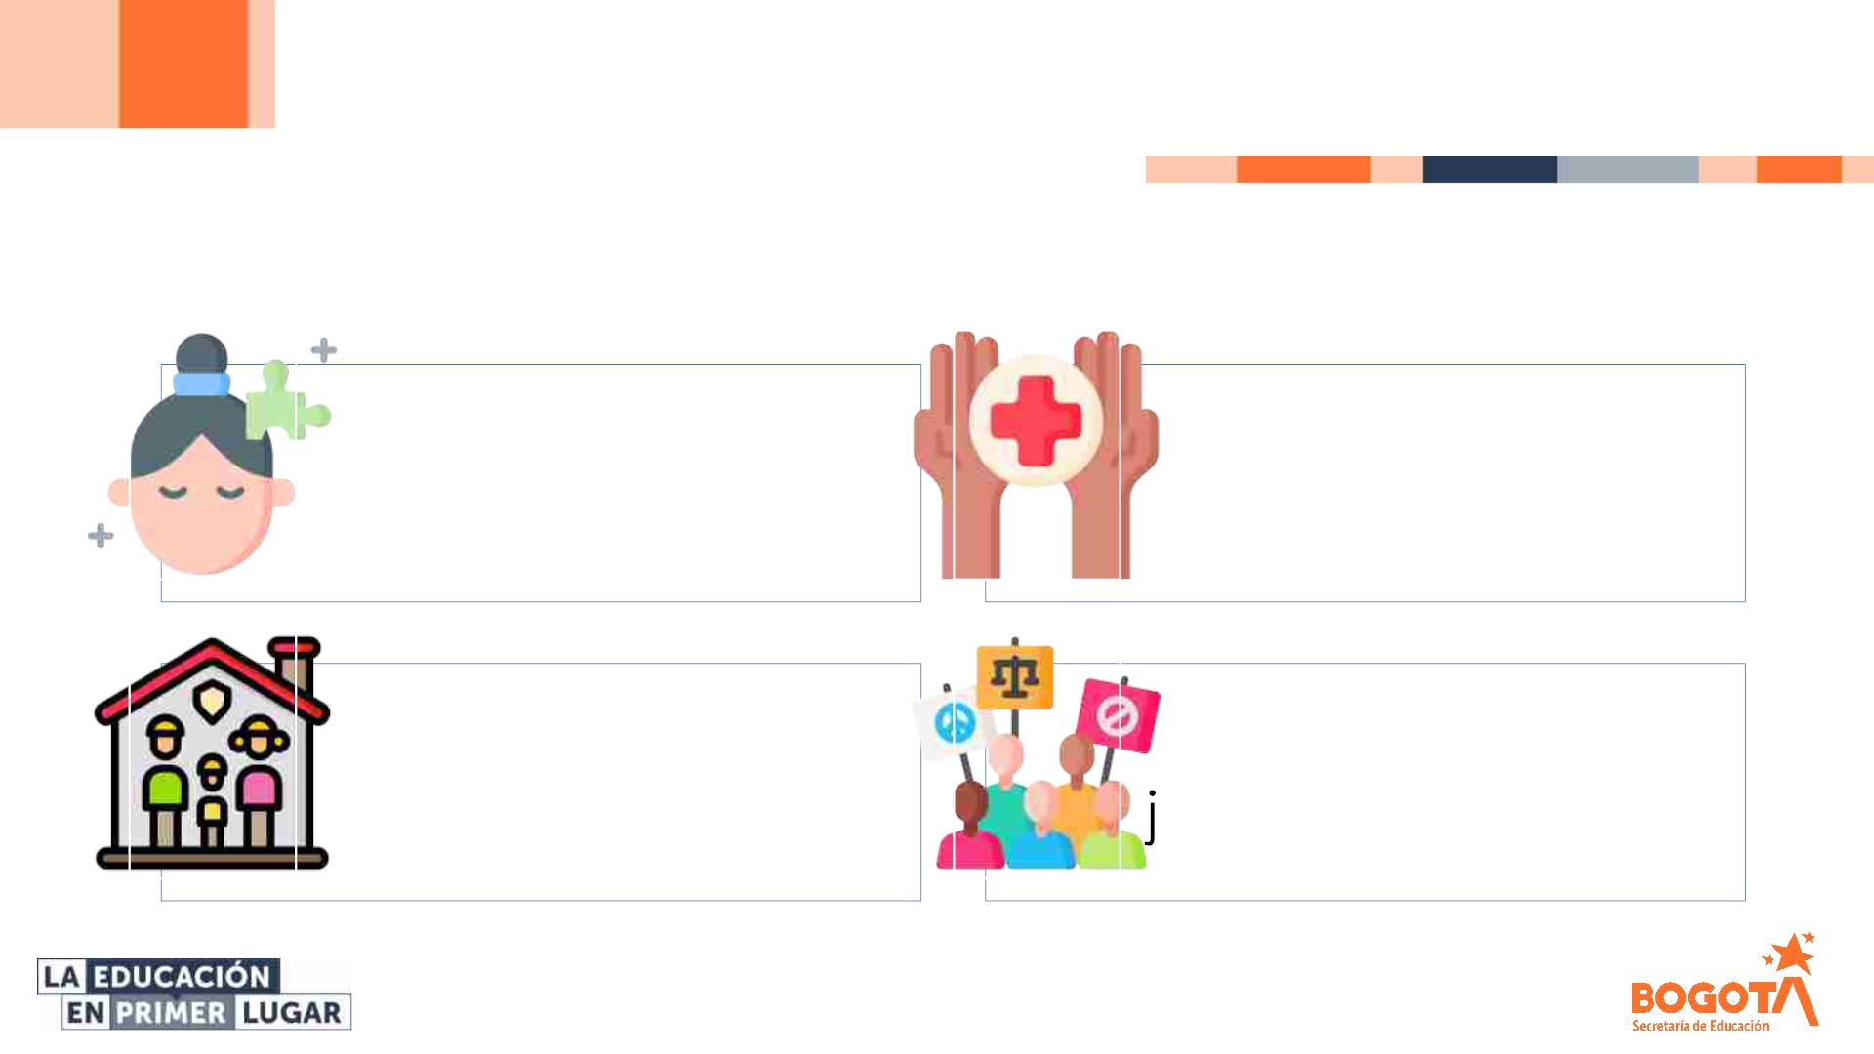
LAS VÍCTIMAS DE VIOLENCIAS DE VS TIENEN DERECHO A:
Recibir orientación
e información
Salud integral
Medidas de
protección
Acceder a la
usticia

Slide 42

¿A quiénes puedo acudir?
Tienes varias opciones:
• Identifica 2 adultos de confianza a quienes les puedas contar lo que está
sucediendo y coméntaselos.
• Cuéntale al/la orientador/a_____ la situación, lo puedes hacer por escrito u
hablado, de la forma en la que se te facilite más
• Puedes llamar 141-ICBF, el 123 o 106 para salud mental
• De forma presencial puedes ir a cualquier centro de salud u hospital.

Slide 43

5
CIERRE

Slide 44

Kit para intervenir y prevenir VS
ü Asegurar el
consentimiento
ü Preguntar si necesita
ayuda
ü Cuestionar creencias,
ü Pedir ayuda a una persona
comentarios o chistes que adulta de confianza si vemos
validan las VS
que otra persona está en riesgo
ü Señalar si alguien tiene
acciones violentas y promover
el cambio
ü Ofrecer apoyo

Slide 45
Por grupo van a responder:
¿Qué acción específica puedo
llevar a cabo para prevenir las VS
en mi entorno?

Slide 46

GRACIAS

